Slide 1

Administração de Serviços de Redes
em Windows Server 2008
Guilherme Lima
MCITP Enterprise Administrator / MCITP Server Administrator
5x MCTS / MCSA / MCDST / MCP / TCF / Auditor ISO 20000

Slide 2
Agenda
x GPO’s comuns
x Controle de Acesso à Pastas (ACLs)
x Compartilhamento de Recursos de Rede
x Mapeamento de Recursos
x Controle de Cotas
x Servidores Web
x Serviços FTP
x Windows Deployment Services
x Windows Server Update Services
x Exchange 2007
Office Communicator

Slide 3
Agenda
Group Policies
30
Gerência de arquivos
30
Gerência de quotas
45
Servidor Web
90
Servidor FTP
90
Windows Deployment System
90
Windows Server Update Services
90
Exchange 2007
90
Office Communicator
30
3

Slide 4
Group Policies
As políticas de sistema, ou Group Policies são diretrizes capazes de gerenciar e controlar todas as funções disponíveis para os computadores, servidores e usuários que fazem uso da rede.
A partir de uma política é possível controlar por exemplo:
Mapeamento de drives de rede
Mapeamento de caminhos de pastas default
Segurança e complexidade de senhas
Instalação de pacotes de segurança
Definição de configurações de rede
Adição de dispositivos de rede (impressoras ou fax)
4

Slide 5




Group Policies
1 – O computador entra na rede
2 – Solicita as políticas de computadores
3 – O servidor envia as políticas
4 – O computador aplica as políticas
5 – O usuário faz logon no computador
6 – O computador solicita as políticas de usuário
7 – O servidor envia as políticas
8 – O computador aplica as políticas
9 – O computador continua com o processo de logon.
10 – Processo finalizado
5

Slide 6
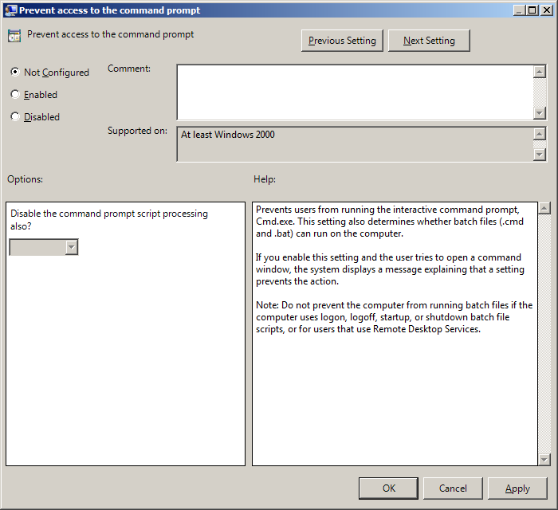
Group Policies – Aplicação
As GPOs são baseadas em templates que possuem uma lista de opções configuráveis de forma amigável. A maioria dos itens de uma GPO tem 3 diferentes opções:
Enable: Especifica que aquele item será ativado.
Disable: Especifica que aquele item será desativado.
Not Configured: Deixa a opção neutra, nem ativa e nem desativa o item, ou seja, fica como está agora. Esta é a configuração padrão.
6

Slide 7
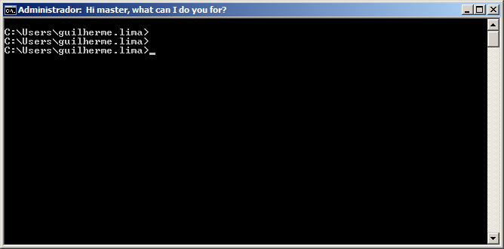
Group Policies – Aplicação
Exemplo:
Você quer desabilitar o command prompt de todos os desktops da rede. Para isso existe um item chamado Disable the command prompt, a configuração default para esse item é Not Configured.
Se você configurar como Enabled, o command prompt será desativado e se você configurar como Disable, será ativado explicitamente.
Parece confuso o Enable desativar a opção, mas repare que a opção é “Desabilitar o prompt de comando”, o Enable neste caso está ativando a opção de “Desabilitar o prompt de comando”.
As configurações das GPOs podem ser aplicadas em dois tipos de objetos do Active Directory: Usuários e Computadores, desde que estejam em uma OU.
Atenção: Se houver algum conflito entre as configurações dos computadores e dos usuários, as configurações dos usuários vão prevalecer.
7

Slide 8
Group Policies – Configurações
As configurações das GPOs podem ser aplicadas em dois tipos de objetos do Active Directory: Usuários e Computadores, desde que estejam em uma OU. Se houver algum conflito entre as configurações dos computadores e dos usuários, as configurações dos usuários vão prevalecer.
Os tipos de configurações que podem ser feitas estão descritas abaixo:
Software Settings: Nesta categoria, um administrador pode, por exemplo, distribuir aplicações para usuários finais.
Windows Settings: Permite ao administrador customizar as configurações do Windows. Estas opções são diferentes para usuários e computadores.
Por exemplo: Nos computadores, eu posso criar um script para ser executado no Startup e Shutdown. Nos usuários eu crio scripts para rodar no Logon e Logoff. Além disso, nos usuários posso mudar configurações do Internet Explorer, redirecionar pastas, etc.
Administrative Templates: Também são diferentes as opções para computadores e usuários.
Por exemplo: Nos computadores eu posso configurar itens do Sistema e nos usuários, posso configurar o Menu Iniciar e Barra de Tarefas.
8

Slide 9
Group Policies – Hierarquia
Hierarquia das GPOs
Um outro conceito importe é saber a hierarquia das GPOs que podem ser aplicadas em 3 níveis diferentes: Sites, domínios e OUs
Sites: O mais alto nível. Todas as configurações feitas no site serão aplicadas a todos os domínios que fazem parte dele.
Domínios: É o segundo nível. Configurações feitas aqui, afetarão todos os usuários e grupos dentro do domínio.
OUs: O que se aplica nas OUs afetarão todos os usuários dentro dela.
É importante lembrar que as opções são cumulativas por padrão. Sendo assim, se eu sou um usuário da OU Engenharia, posso receber configurações que vem do Site, Domínio e da minha própria OU.
Exemplo:
No Site foi configurado uma GPO para os usuários mudarem a senha a cada 50 dias. No Domínio, foi configurada outra GPO desativando o prompt de Comando e na OU Engenharia, foi configurada outra GPO para especificar o papel de parede padrão do meu desktop.
Quando eu me logar será aplicada as três GPOs.
9

Slide 10
Group Policies – Heranças
Heranças de Group Policy
Como no exemplo acima, o que aconteceria se fosse configurada uma GPO no Domínio para mudar a senha a cada 30 dias ? Haveria um conflito de GPOs, pois no Site está configurado para mudar a senha a cada 50 dias. Por isso é importante entender como ocorrem as heranças de GPOs.
Por default, quem está mais próximo do usuário tem preferência na aplicação da GPO sobre as configurações mais genéricas. No nosso exemplo, a GPO do Domínio será aplicada.
Entretanto, o Administrador do Sistema pode alterar esse comportamento através de duas opções descritas abaixo:
Block Policy Inheritance ( Bloquear heranças de políticas)
Especifica que as configurações da GPO para um objeto não será herdada do nível superior. Isso é muito usado quando se tem uma OU dentro de outra e você quer aplicar uma configuração específica para aquela OU.
Force Policy Inheritance ( Forçar herança de políticas)
Especifica que você não permitirá que níveis filhos possam sobrescrever suas configurações de GPO. Por exemplo: Sou administrador de um site da minha empresa e criei uma política de senha forte através de GPO com 9 caracteres e não quero que o Administrador do Domínio e nem o das OUs dos domínios possam sobrescrever minha política. Neste caso eu crio minha GPO, aplico ao Site e marco a opção de Force Policy Inheritance.
10

Slide 11
Exercício 1
Crie uma política que aplique sobre os seguintes itens:
Computadores:
Bloqueio de conta quando o cliente errar a senha 3 vezes
(caminho: computer configuration\policies\windows settings\security settings\account policies\account lockout policies\account lockout threshold)
Duração de bloqueio de conta para 5 minutos
(caminho: computer configuration\policies\windows settings\security settings\account policies\account lockout policies\account lockout duration)
Liberar o acesso do usuário após 5 minutos
(caminho: computer configuration\policies\windows settings\security settings\account policies\account lockout \reset account lockout counter after)
Usuários:
Modifique o “Browser Title” ou “Título do Browser” para “Acesso Monitorado”
(caminho: user configuration\ policies \ windows settings \ internet explorer maintenance \ browser user interface)
Bloquear o usuário de acessar o Painel de Controle
(caminho: user configuration\ policies \ administrative templates \ control panel \ Prohibit access to the Control Panel)
11

Slide 12
Agenda
Group Policies
30
Gerência de arquivos
30
Gerência de quotas
45
Servidor Web
90
Servidor FTP
90
Windows Deployment System
90
Windows Server Update Services
90
Exchange 2007
90
Office Communicator
30
12

Slide 13
Gerência de arquivos
A regra que usaremos aqui é conhecida como DFSR (Distributed File Service Replication)
Um dos objetivos da tecnologia da informação (TI) em grupos de médias e grandes organizações é o de gerenciar servidores de arquivo e dos seus recursos de forma eficiente, mantendo-os disponíveis e seguros para os usuários. Como organizações se expandem para incluir mais usuários e servidores se que estão localizados em um site ou em sites geograficamente distribuídos?
Administradores cada vez mais sentem dificuldade para manter os usuários conectados aos arquivos que precisam. Por um lado, o armazenamento de arquivos em servidores distribuídos torna os arquivos disponíveis para mais usuários e diminui a latência e uso da banda quando os servidores estão localizados perto de usuários. Por outro lado, com o número de aumentos de servidores distribuídos, os usuários tem dificuldade para localizar arquivos que precisam, e aumentar os custos operacionais.
13

Slide 14
Gerência de arquivos
DFSR é um novo serviço baseado em mecanismos de replicação de vários mestres que suportam agendamento de replicação e otimização de largura de banda. O DFSR usa um protocolo de compressão novo chamado Remote Differential Compression (RDC), que pode ser usado para atualizar os arquivos de forma eficiente através de uma rede limitada largura de banda. O RDC detecta inserções, remoções e alterações de dados em arquivos, permitindo o DFSR para replicar somente as alterações quando os arquivos são atualizados. Além disso, em função da RDC chamado cross-file poderiam ajudar a reduzir a quantidade de banda necessária para replicar novos arquivos.
DFSR, era anteriormente conhecido como Distributed File System, e permitia que os administradores do grupo compartilhassem as pastas localizadas em diferentes servidores e apresentá-las aos usuários como uma árvore virtual de pastas conhecida como namespace. Um namespace oferece inúmeros benefícios, incluindo maior disponibilidade de dados, compartilhamento de carga e migração de dados simplificada.
14

Slide 15


Gerência de arquivos
Quando usuários acessam a pasta com arquivos no namespace, os computadores clientes contatam o servidor mais próximo e alteram os dados necessários
User em
São Paulo
Server em
São Paulo
Replicação
Namespace
Os computadores clientes acessam primeiro os servidores mais próximos
User em
Minas Gerais
Server em
Minas Gerais
15

Slide 16
Exercício 2
Faça as atividades abaixo utilizando a regra DFSR:
Habilite a regra de DFSR
Configure a regra de replicação para apenas um namespace
Configure a taxa de transferência para 16 Gb
Compartilhe a pasta c:\Share\Financeiro utilizando o DFSR
16

Slide 17
Agenda
Group Policies
30
Gerência de arquivos
30
Gerência de quotas
45
Servidor Web
90
Servidor FTP
90
Windows Deployment System
90
Windows Server Update Services
90
Exchange 2007
90
Office Communicator
30
17

Slide 18
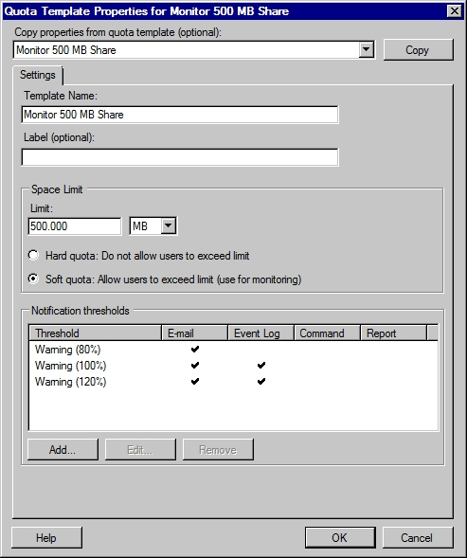
Gerenciamento de quotas
Continuando nosso trabalho de utilizar as regras de DFSR teremos que utilizar uma nova regra que se chama File Server Resource Manager para limitar o tamanho das pastas dos departamentos que gerenciamos. Para tal, novas tecnologias de quota devem ser aplicadas.
Configurar quotas depende de alguns pontos:
Tamanho do limite: espaço alocado para o cliente armazenar os dados. Deve ser mapeado e calculado pelo número de pessoas que vão acessá-lo.
Tipo de limite:
Hard Quota: Limite intransponível
Soft Quota: Limite transponível, o usuário receberá um alerta e poderá continuar crescendo.
Métodos de notificação: São os alertas definidos para quando o limite de utilização dos dados seja atingido.
18

Slide 19
Gerenciamento de arquivos
O controle de quota pode utilizar alguns recursos padronizados para desenvolvimento da solução. Para isso, esses templates de grupos de arquivos existentes já contém a maioria das extensões, assim como a seguir:
Arquivos de Áudio e Vídeo (*.mp3, *.wav, *.ogg, *.avi, *.mpg, *.mkv)
Arquivos de Backup (*.bak, *.bck, *.bkf, *.old )
Arquivos Compressos (*.ace, *.arc, *.arj, *.rar, *.zip)
Arquivos de E-mail (*.eml, *.idx, *.msg, *.pst)
Arquivos Executáveis (*.bat, *.cmd, *.com, *.exe)
Arquivos de Imagens (*.bmp, *.jpg, *.gif, *.png)
Arquivos do Office (*.doc, *.xls, *.pst, *.dot)
Arquivos de Sistema (*.dll, *.ocx, *.sys, *.adm)
Arquivos Temporários (*.temp, *.tmp, ~* )
Arquivos de Texto (*.asc, *.txt, *.text)
Arquivos de WebPages (*.asp, *.aspx, *.html, *.cgi)
19

Slide 20
Gerenciamento de arquivos
Alguns tipos de bloqueio também já existem para serem utilizados como templates, para isso, verifique abaixo os tipos existentes:
Bloqueio de Arquivos de Áudio e Vídeo
Bloqueio de Arquivos de E-mail
Bloqueio de Arquivos Executáveis
Bloqueio de Arquivos de imagens
A partir dos modelos acima é possível modifica-los e/ou criar outros tipos de bloqueio de acordo com a necessidade.
20

Slide 21
Exercício 3
Crie uma política de bloqueio para o departamento Financeiro que:
Tenha um limite de 500 Mb
Seja bloqueado para cópia de arquivos de áudio e vídeo
21

Slide 22
Agenda
Group Policies
30
Gerência de arquivos
30
Gerência de quotas
45
Servidor Web
90
Servidor FTP
90
Windows Deployment System
90
Windows Server Update Services
90
Exchange 2007
90
Office Communicator
30
22

Slide 23
Servidor Web
O serviço de publicação de páginas web no Windows Server 2008 utiliza o recurso conhecido como IIS 7 (Internet Information Services 7)
O IIS 7 ajuda as organizações e pessoas a atender às suas necessidades comerciais prestando os serviços que oferecem suporte a um servidor Web seguro, disponível e escalável no qual são executados os sites e aplicativos.
Antes de implantar o IIS 7, você deve verificar se os sites e aplicativos atuais são compatíveis com o IIS 7, e com os sistemas operacionais Windows Server® 2008, Windows Vista® Business, Windows Vista® Ultimate e Windows Vista® Home Premium.
Antes de implantar o IIS 7 em um servidor Web de produção, você deve verificar a compatibilidade dos sites e aplicativos atuais em um servidor Web de teste.
23

Slide 24
Servidor Web
O IIS (Serviços de Informações da Internet) 7.0 exerce a função de servidor Web no Windows Server® 2008. O servidor Web foi reprojetado no IIS 7 para permitir que você personalize um servidor adicionando ou removendo módulos de acordo com necessidades específicas. Os módulos são recursos individuais que o servidor utiliza para processar solicitações. Por exemplo, o IIS utiliza módulos de autenticação para autenticar as credenciais do cliente, e módulos de cache para gerenciar a atividade de cache.
O Windows Server 2008 tem todos os recursos do IIS necessários para que você ofereça hospedagem de conteúdo da Web em ambientes de produção.
24

Slide 25
Servidor Web
Recursos do IIS Disponíveis
As tabelas nesta seção mostram a disponibilidade dos recursos em cada versão do Windows Vista e do Windows Server 2008. A disponibilidade é descrita como:
Padrão - o recurso é selecionado por padrão quando você instala o IIS no computador, mas você pode decidir não instalar um recurso se não precisar dele.
Disponível - o recurso está disponível, mas não é selecionado por padrão quando você instala o IIS no computador. Você pode instalar o recurso se precisar dele.
Não disponível - o recurso não está disponível e não pode ser instalado quando você instala o IIS.
25

Slide 26
Recursos HTTP Comuns
Nome do recurso | Windows Server 2008 Editions | Windows Vista Ultimate, Business e Enterprise Editions | Windows Vista Home Premium Edition | Windows Vista Home Basic e Starter Editions
Conteúdo Estático | Padrão | Padrão | Padrão | Indisponível
Documento Padrão | Padrão | Padrão | Padrão | Indisponível
Pesquisa no Diretório | Padrão | Padrão | Padrão | Indisponível
Erros de HTTP | Padrão | Padrão | Padrão | Padrão
Redirecionamento de HTTP | Padrão | Padrão | Padrão | Padrão
26

Slide 27
Recursos de desenvolvimento Web
Nome do recurso | Windows Server 2008 Editions | Windows Vista Ultimate, Business e Enterprise Editions | Windows Vista Home Premium Edition | Windows Vista Home Basic e Starter Editions
ASP.NET | Disponível | Disponível | Disponível | Indisponível
Extensibilidade do .NET | Padrão | Padrão | Padrão | Padrão
ASP | Disponível | Disponível | Disponível | Indisponível
CGI | Disponível | Disponível | Disponível | Indisponível
Extensões ISAPI | Disponível | Disponível | Disponível | Indisponível
Filtros ISAPI | Disponível | Disponível | Disponível | Indisponível
Inclusões do lado do servidor | Disponível | Disponível | Disponível | Indisponível
27

Slide 28
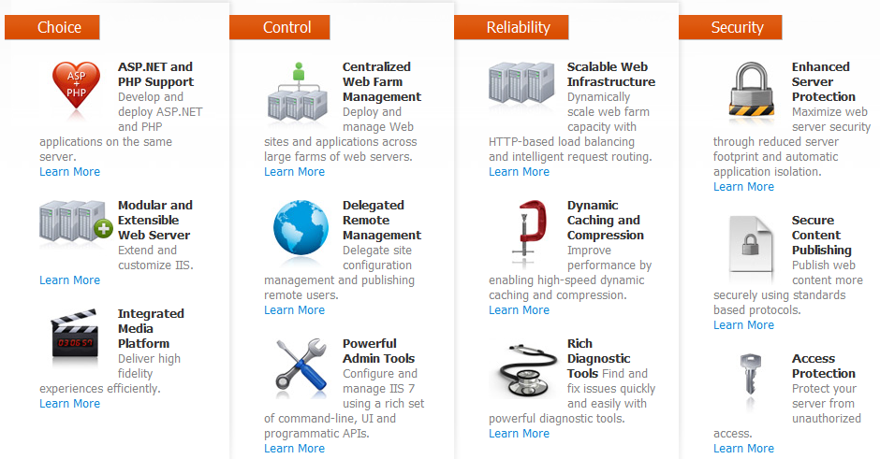
Página oficial do IIS 7
http://www.iis.net/overview
28

Slide 29
Exercício 5
Instale a regra de publicação de páginas Web
Ative todos os recursos
Publique um novo site com o código abaixo:
<html>
<head>
<title>Tutorial: HelloWorld</title>
</head>
<body> <h1>HelloWorld Teste</h1>
<p> Hoje é: <strong> 23 de Outubro de 2010 </strong> </p>
</body>
</html>
29

Slide 30
Agenda
Group Policies
30
Gerência de arquivos
30
Gerência de quotas
45
Servidor Web
90
Servidor FTP
90
Windows Deployment System
90
Windows Server Update Services
90
Exchange 2007
90
Office Communicator
30
30

Slide 31

Servidor FTP
O serviço FTP em um servidor Web pode ser utilizado quando quiser permitir que os usuários transfiram arquivos para um site ou a partir dele. Independente de o site estar em uma intranet ou na Internet, os princípios de fornecimento de um local para o carregamento e o download de arquivos com o uso de FTP são os mesmos. Coloque os arquivos em diretórios do servidor FTP, de modo que os usuários possam estabelecer uma conexão FTP e transferi-los usando um cliente FTP ou um navegador da Web habilitado para FTP. Esta seção apresenta as noções básicas para o funcionamento do FTP no seu servidor Web.
FTP significa File Transfer Protocol (Protocolo de Transferência de Arquivos), e é uma forma bastante rápida e versátil de transferir arquivos (também conhecidos como ficheiros), sendo uma das mais usadas na internet.
31

Slide 32
Servidor FTP
A transferência de dados em redes de computadores envolve normalmente transferência de ficheiros e acesso a sistemas de ficheiros remotos (com a mesma interface usada nos ficheiros locais). O FTP (RFC 959) é baseado no TCP, mas é anterior à pilha de protocolos TCP/IP, sendo posteriormente adaptado para o TCP/IP. É o standard da pilha TCP/IP para transferir ficheiros, é um protocolo genérico independente de hardware e do sistema operativo e transfere ficheiros por livre arbítrio, tendo em conta restrições de acesso e propriedades dos ficheiros.
O FTP é uma feature do Windows Server 2008, para instalá-lo utilize o Server Manager, durante o processo de instalação do IIS ele estava disponível como feature, caso não tenho ativado, volte e habilite-o.
32

Slide 33
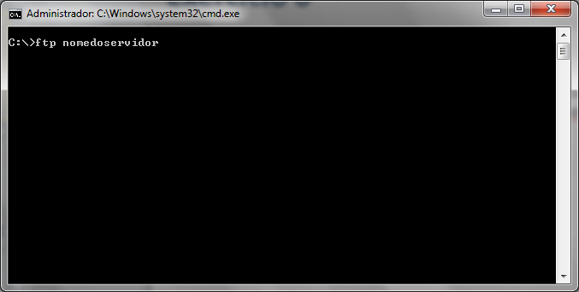
Exercício 6
1- Crie um site FTP
2- Publique um arquivo de extensão .txt.
3- Configure o FTP para apresentar mensagens de boas vindas e de saída.
4- Faça o download do arquivo a partir do Windows XP Cliente
Dica: acesse a partir do cliente o endereço como apresentado abaixo:
33

Slide 34
Agenda
Group Policies
30
Gerência de arquivos
30
Gerência de quotas
45
Servidor Web
90
Servidor FTP
90
Windows Deployment System
90
Windows Server Update Services
90
Exchange 2007
90
Office Communicator
30
34

Slide 35



Windows Deployment Services
Windows Deployment Services é o serviço responsável pela publicação de sistemas operacionais em rede e que seja instalado de forma automatizada.
Tais serviços podem ser feitos de duas formas:
WDS – Regra do Windows Server 2008 que gerencia a publicação de sistemas operacionais utilizando recursos de rede baseados em protocolo TFTP.
MDT 2010 – Serviço instalado que gerencia os dados de forma automática e estável, apesar de ter mais pontos pra serem verificados, a instalação pode ser mais dinâmica.
35

Slide 36
Diferenças
WDS – Windows Deployment Services
Criado a partir de regras do próprio Windows Server 2008
Necessita modificação de recursos de rede (DNS, DHCP)
Faz a instalação bruta do sistema operacional, sem pacotes adicionais
MDT 2010 – Microsoft Deployment Toolkit 2010
Instalação adjacente que tem intuito de configurar as atividade do WDS
Modificações realizadas localmente e que terão disponibilidade para toda a rede
Além da instalação do Sistema Operacional permite a instalação de pacotes de terceiros assim como sua personalização.
MDT 2010
WDS
Sucesso!
36

Slide 37
WDS + MDT
Existem dois tipos de configuração das ferramentas, elas são diferentes devido o tipo de contato que oferecem com o suporte técnico. Elas são conhecidas como:
LTI – LOW TOUCH INSTALLATION
A partir do início da instalação é necessário ter alguns parâmetros preenchidos como nome de máquina, domínio, usuário e senha de administrador, softwares a serem instalados, backup entre outros.
ZTI – ZERO TOUCH INSTALLATION
A partir do início da instalação não é necessária nenhuma configuração de parâmetros ou campos, toda a instalação é configurada para manter-se a mesma sempre.
37

Slide 38
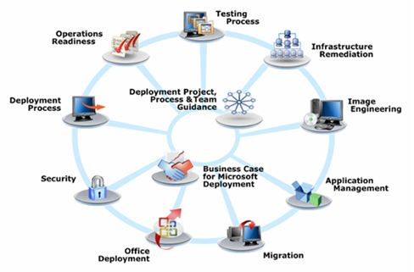
Processo de desenvolvimento
38

Slide 39
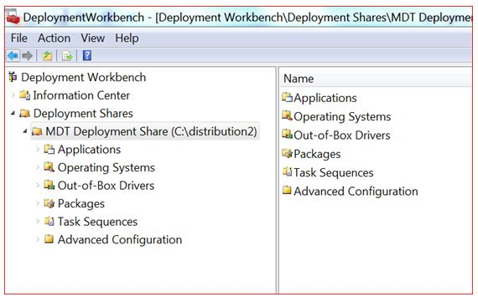
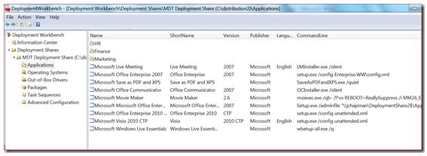
MDT 2010
No MDT 2010 fazemos a importação do sistema operacional, drivers, aplicações, pacote específicos e geramos uma imagem.
Em sequência são criadas as tarefas que gerenciam as instalações LTI ou ZTI assim como pré-definidas.
39

Slide 40
MDT 2010
Existem muitos documentos que ensinam como fazer a instalação. O melhor entre eles é o “Deploying Windows 7” da Microsoft.
Com ele é possível desenvolver todas as tecnologias de publicação de máquinas a partir de uma documentação simples e prática.
Atenção, este livro está em Inglês, ainda não há a versão traduzida.
40

Slide 41
Agenda
Group Policies
30
Gerência de arquivos
30
Gerência de quotas
45
Servidor Web
90
Servidor FTP
90
Windows Deployment System
90
Windows Server Update Services
90
Exchange 2007
90
Office Communicator
30
41

Slide 42
Windows Server Update Services
O WSUS (anteriormente chamado de Windows Update Services) é o novo nome para a próxima versão do Software Update Services (SUS). O WSUS é um componente de atualização do Windows Server e oferece uma maneira rápida e eficiente para ajudá-lo a proteger e ficar protegido. O WSUS representa um passo importante em direção à distribuição essencial de softwares e infra-estrutura de gerenciamento de atualizações no Windows. O WSUS possui tanto um componente do servidor quanto um do cliente.
Baseado em comentários de consumidores e parceiros, o nome Windows Update Services e a abreviação associada (WUS) não descreviam precisamente a funcionalidade e o valor do produto. Windows Server Update Services posiciona mais adequadamente o produto como um componente do Windows Server e reflete o fato de que ele pode ser usado para fazer atualizações (updates) além do Windows em si.
O Windows Server Update Services é gratuito e está disponível para download sem custo algum. Cada cliente gerenciado requer um Windows Server CAL. Para fazer o download do software, veja a página Faça o download do WSUS.
42

Slide 43
Windows Server Update Services
Para o Windows Server 2008, o WSUS requer o seguinte:
Microsoft Internet Information Services (IIS) 6.0
Background Intelligent Transfer Service (BITS) 2.0. Para obter este software, veja a página Faça o download do WSUS.
Microsoft .NET Framework 1.1 Service Pack para o Windows Server 2003. Você também pode obter este software no site do Windows Update: Busque por Critical Updates e Service Packs. Instale o Microsoft .NET Framework 1.1 Service Pack 1 for Windows Server 2003.
Por padrão, as atualizações são baixadas em seu servidor do Windows Server WSUS apenas quando tiverem sido aprovadas para instalação. Você pode fazer o download e armazenar todas as atualizações, independente de aprovação, ou você pode escolher não fazer o download e não armazenar nenhuma atualização localmente (as atualizações são baixadas em computadores diretamente do site do Windows Update após terem sido aprovadas para instalação).
43

Slide 44
Exercício 7
1 - Instalar o WSUS
2 - Configure para reconhecer apenas os pacotes do Windows XP, Windows Server 2008, Microsoft Office 2007 e Microsoft Office 2010.
3 – Utilize os arquivos em anexo para configurar os clientes
44

Slide 45
Agenda
Group Policies
30
Gerência de arquivos
30
Gerência de quotas
45
Servidor Web
90
Servidor FTP
90
Windows Deployment System
90
Windows Server Update Services
90
Exchange 2007
90
Office Communicator
30
45

Slide 46
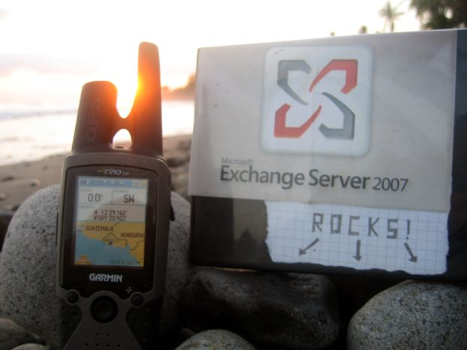

Exchange 2007
O recursos do Microsoft Exchange Server 2007 foram reprojetados para aprimorar a experiência administrativa. O Exchange 2007 fornece cinco funções de servidor distintas que se alinham com a maneira como os sistemas de mensagens geralmente são implantados e distribuídos. Uma função de servidor é uma unidade que agrupa logicamente os recursos e os componentes necessários para executar uma função específica no ambiente de mensagem. Cada função de servidor inclui recursos que oferecem suporte à sua respectiva função, juntamente com definições de segurança e configuração relacionadas e uma lista de tarefas predefinidas para o gerenciamento e a configuração desses recursos.
46

Slide 47
Exchange 2007 – Regras existentes
Função de servidor | Introdução | Planejamento | Implantação | Operações | Segurança e proteção | Suporte e solução de problemas
Acesso para Cliente | Função de servidor de Acesso para Cliente: Visão geral | Planejando servidores de Acesso para Cliente | Implantando funções de servidor Tarefas pós-instalação | Gerenciando o Acesso para Cliente | Protegendo o Acesso para Cliente do Exchange Server 2007 | Solucionando problemas Exchange Server TechCenter
Transporte de Borda | Função de Servidor de Transporte de Borda: Visão geral | Planejando servidores de Transporte de Borda | Implantando funções de servidor Tarefas pós-instalação | Gerenciando servidores de transporte | Segurança e proteção | Solucionando problemas Exchange Server TechCenter
Transporte de Hub | Função de servidor de Transporte de Hub: Visão geral | Planejando servidores de Transporte de Hub | Implantando funções de servidor Tarefas pós-instalação | Gerenciando servidores de transporte | Segurança e proteção | Problemas de transporte e fluxo de mensagens Exchange Server TechCenter
Caixa de Correio | Função de servidor de Caixa de Correio: Visão geral | Planejando servidores de Caixa de Correio | Implantando funções de servidor Tarefas pós-instalação | Gerenciando recursos de caixa de correio | Segurança e proteção | Solucionando problemas Exchange Server TechCenter
Unificação de Mensagens | Função de servidor de Unificação de Mensagens: Visão geral | Planejamento dos servidores de Unificação de Mensagens | Implantando funções de servidor Tarefas pós-instalação | Gerenciando a Unificação de Mensagens | Protegendo um ambiente de Unificação de Mensagens | Problemas do servidor de Unificação de Mensagens Exchange Server TechCenter
47

Slide 48
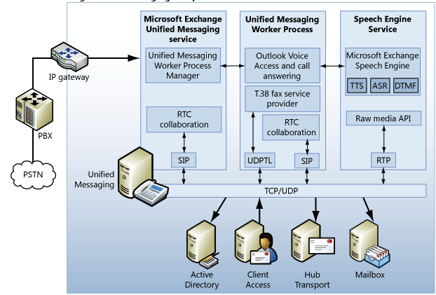
Exchange 2007 – Ambiente de exemplo
48

Slide 49
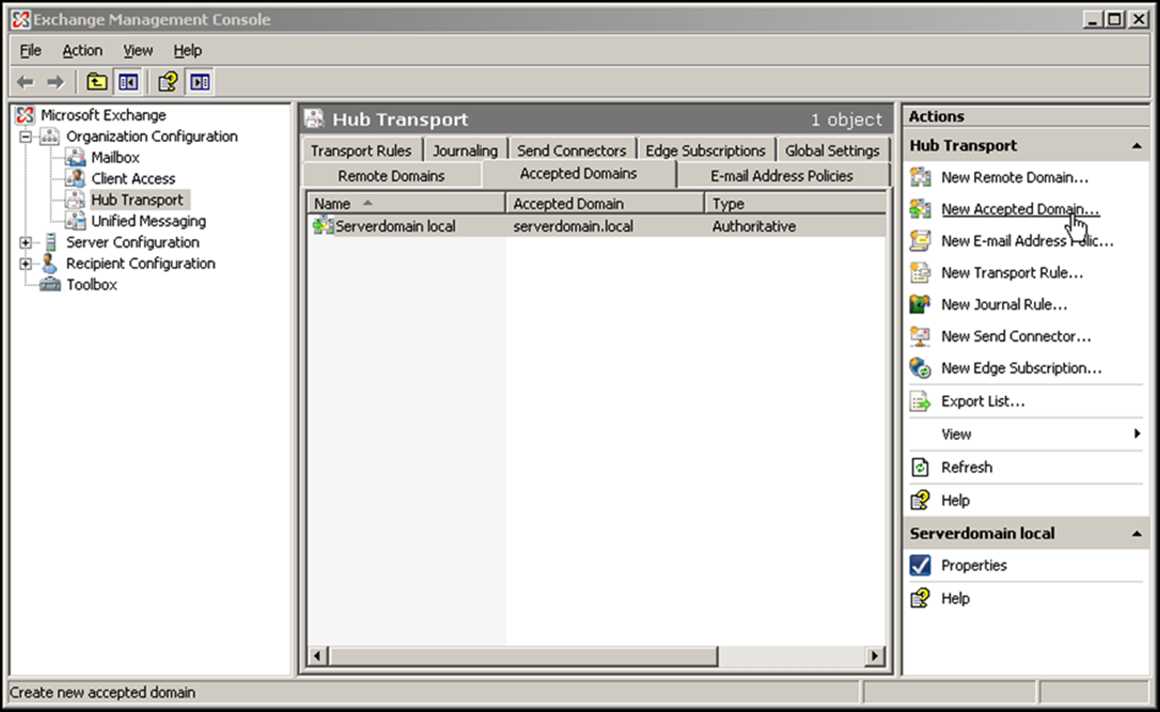
Exchange 2007 - Ambiente
49

Slide 50
Exchange 2007
O ambiente de Exchange 2007 implementado em uma empresa passa a ser um dos recursos mais críticos por causa da sua influência nos usuários diretos e indiretos.
Todo processo de implementação de uma solução de mensageria deve ser planejada baseando-se em tempo de armazenamento e backup, para isso, verifique sempre o número de usuários atuais, pense em expansão e em um ambiente estabilizado.
Com essas informações básicas, o ambiente de mensageria se manterá estável, confiável e integro por muito tempo.
Boa sorte!
50

Slide 51
Agenda
Group Policies
30
Gerência de arquivos
30
Gerência de quotas
45
Servidor Web
90
Servidor FTP
90
Windows Deployment System
90
Windows Server Update Services
90
Exchange 2007
90
Office Communicator
30
51

Slide 52
Microsoft Office Communications Server 2007
O Office Communications Server 2007 gere todas as comunicações (síncronas) em tempo real incluindo: mensagens instantâneas, VoIP, áudio ou videoconferências. Além disso, funciona com sistemas de telecomunicações existentes, para que as empresas possam implementar um sistema VoIP e de realização de conferências avançado sem que seja necessário desmantelarem as respectivas redes telefónicas legadas.
O Microsoft Office Communications Server 2007 também suporta a detecção de presença, um benefício chave das comunicações integradas da Microsoft que une todas as informações de contato armazenadas no Active Directory aos meios de comunicação usados pelos utilizadores.
A tecnologia de presença permite identificar imediatamente se existe algum utilizador disponível e contatar esse utilizador com um clique através de uma mensagem instantânea, de uma chamada telefónica ou de uma videoconferência.
52

Slide 53
Microsoft Office Communications Server 2007
A versão Microsoft Office 2007 foi concebida para tirar o máximo partido das tecnologias de Comunicações Unificadas. Ao Office System acresce um diversificado leque de funcionalidades adicionais quando é implementado num ambiente de Comunicações Unificadas.
Tecnologia de presença totalmente integrada
A tecnologia de presença está presente em todo o Microsoft Office System, desde as áreas de trabalho de documentos no Microsoft Office Word, Excel e PowerPoint 2007 aos sites de equipa e Os Meus Sites no Microsoft Office SharePoint Server 2007.
Comunicar consoante o contexto
Uma vez que todos aqueles que colaboram num dado ficheiro ficam associados ao mesmo, a tecnologia de presença pode disponibilizar vários canais de comunicação. Por exemplo, se estiver a trabalhar num orçamento partilhado no Office Excel 2007, poderá dar início a uma sessão de mensagens instantâneas com um ou com todos os proprietários do orçamento com apenas alguns cliques. Pode, inclusivamente, escalar a conversação para uma chamada telefónica ou uma áudio ou videoconferência em qualquer altura. A detecção de presença também faz parte da experiência de utilização propriamente dita. As chamadas recebidas são apresentadas como alertas de ambiente de trabalho, juntamente com o nome do autor da chamada e as informações de presença. Com um clique, poderá encaminhar uma chamada para o voice mail, responder com uma mensagem de correio eletrônico ou uma mensagem instantânea ou atender o telefone.
53

Slide 54
Microsoft Office Communications Server 2007
Estabelecer uma ligação de acesso telefónico para ouvir as mensagens de correio eletrônico
Quando estiver fora do escritório, poderá estabelecer uma ligação de acesso telefónico para ouvir as mensagens de correio electrónico e de voice mail que, por sua vez, são lidas pelos serviços de voz incorporados no Microsoft Exchange Server 2007. Pode inclusivamente aceder aos seus contatos e efetuar chamadas através da caixa A Receber acessível por voz do Office Outlook.
Uma solução melhor
A Microsoft propõe uma abordagem melhor: a utilização de software para amenizar a diferença entre os sistemas. A implementação do Microsoft Office Communications Server 2007 e do Microsoft Exchange Server 2007 permite que as empresas beneficiem da tecnologia VoIP e da solução Unified Messaging sem que seja necessário proceder à remoção do sistema de telecomunicações existente.
54

Slide 55
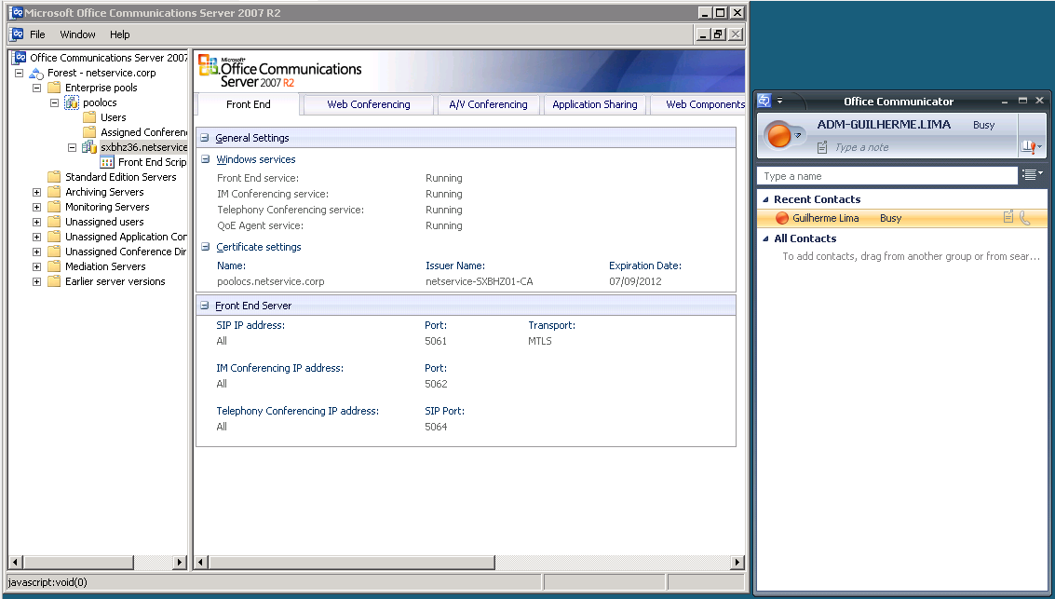
Microsoft Office Communications Server 2007
55

Slide 56
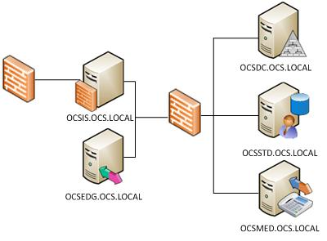
Prática
56

Slide 57
Obrigado!
Guilherme Lima
MCITP Enterprise Administrator / MCITP Server Administrator
5x MCTS / MCSA / MCDST / MCP / TCF / Auditor ISO 20000
www.solucoesms.com
www.twitter.com/guilhermelima

